Slide 1

Číslo projektu | CZ.1.07/1.5.00/34.0565
Číslo materiálu | VY-32-INOVACE-498 Cesty v sadovnických úpravách zatravněné a pískové
Název školy | Masarykova střední škola zemědělská a Vyšší odborná škola, Opava, příspěvková organizace
Autor | Ing. Daniela Brímusová
Průřezová témata | Člověk a životní prostředí
Tematický celek | Sadovnické úpravy
Ročník | 1.
Datum tvorby | 9. 4. 2013
Datum a místo ověření | 16. 4. 2013 SAD 3. Za
Druh učebního materiálu | Prezentace
Anotace | Výklad nové látky – názornější a přehlednější vysvětlení učiva
Klíčová slova | Pískové cesty, minerální beton, tvarovky
Metodický pokyn | Určeno k výkladu do hodiny i pro samostudium Možnosti využití – samostatné vyhledávání obrázků, práce s učebnicí, internetem
Pokud není uvedeno jinak, použitý materiál je z vlastních zdrojů autora.

Slide 2
Cesty v SÚ
- zatravněné pískové

Slide 3
Pískové cesty
Výhody:
Vhodné pro pěší chůzi, v přírodě – krajinných parcích
Příjemná na pohled, chůzi
Nevýhody:
Rozbředlé po dešti
Písek se musí upravovat a doplňovat
Zaplevelují se

Slide 4
Postup
Výkop lože do hloubky 150-200 mm
Vrstvy:
  Podklad 100-150 mm ŠTĚRK
  Vazná vrstva 30 mm JÍL
  Kryt 20 mm ŘÍČNÍ PÍSEK (antuka, drť)
Zhutnění – válcováním, kropením
Při větším sklonu - trpí erozí, proto se nahrazují pískové cesty technologií mlátového povrchu (= rekonstrukce pískových cest v historických zahradách a nových parcích)

Slide 5
Mlátový povrch
Podklad MAKADAM (zpevněné kamenivo)
Kryt MLAT 30-40 mm okrové barvy
(nestmelený, ale uzavřený povrch)
Odvodnění – příčné i podélné spádování
Ohraničení – přírodní kámen – okrové barvy (plastová lišta, ocelová pásovina)
Údržba – válcování, prolívání vodou
Stabilní, ladí s okolím
Nevýhodné při sklonu terénu nad 5%

Slide 6
Příklad konstrukce mlatového povrchu pro větší zátěž (hloubka lože 500 mm)
Konstrukční vrstva | Tloušťka (mm) | Kamenivo | Frakce (mm)
Podklad | 250 | 1. Vrstva – makadam | 36-70
 | 150 | 2. Vrstva – kamenná drť | 16-32
 | 70-100 | 3. Vrstva – kamenná drť | 4-8
Kryt (pochozí vrstva) | 20-30 | Čistá lomová prosívka (jemný podíl drceného kamene bez příměsi hlinitého písku) | 0-4

Slide 7
Minerální beton
Mechanicky zpevněné kamenivo (nesmrtelná krycí vrstva)
Použití – lesní a parkové cesty (méně frekventované) do sklonu 8-10%
Údržba (náročná) – čistění, uhrabávání, doplňování materiálu, vlhčení, zhutňování
Okraje – přiřezávání okrajů - cesty bez obruby (rýč, krojidla, speciální sekačky 1-2x za rok, herbicidy)

Slide 8
Odpočívadla
Zpevněné plochy, vybaveny nábytkem (lavičky, pergoly, altány, koše)
Budují se dle zásad parkových cest

Slide 9
Parkoviště
Obvykle betonová nebo živičná plocha (komunikace s tuhým povrchem)
Parkoviště ze zatravňovacích dlaždic (tvarovek)

Slide 10
Parkoviště ze zatravňovacích dlaždic (tvarovek)
Tvarovky:
    Mřížkový typ
    Patkový typ
Použití – málo používaná parkoviště (olej z automobilů ničí trávník)
Základní pokládka na urovnaný terén
Osev travní směsí – za několik týdnů
Parkování – po několika měsících
Údržba – kosení, závlaha, přihnojování

Slide 11
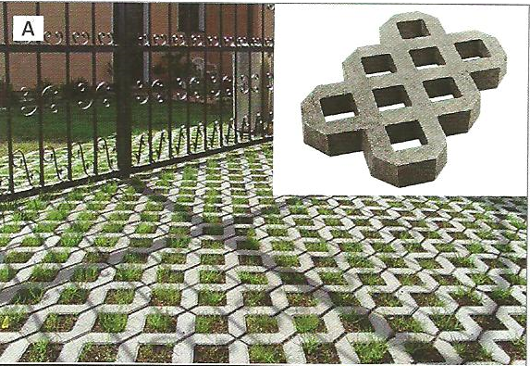
Betonové vegetační tvarovky na parkovišti; A – mřížkový typ

Slide 12
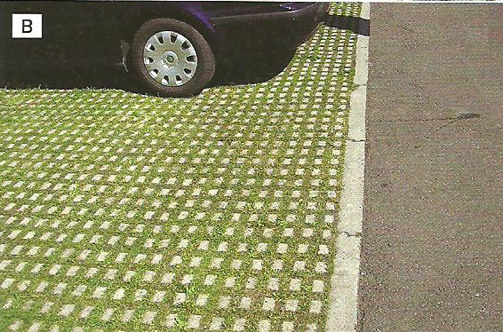
Betonové vegetační tvarovky na parkovišti;
B – patkový typ

Slide 13
Zdroje:
HURYCH, Václav. Tvorba zeleně: sadovnictví - krajinářství. 1. vyd. Mělník: Vyšší odborná škola zahradnická a Střední zahradnická škola ve spolupráci s Grada Publishing, 2011, 303 s. ISBN 978-80-247-3605-1

